Slide 1
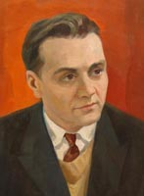
Родительское собрание
«БУДЕМ ЗНАКОМЫ»
«Воспитание, лишенное повседневного общения детей с родителями, - ненормальное уродливое воспитание, как уродлива жизнь родителей без постоянной заботы о детях».
В.А. Сухомлинский

Slide 2
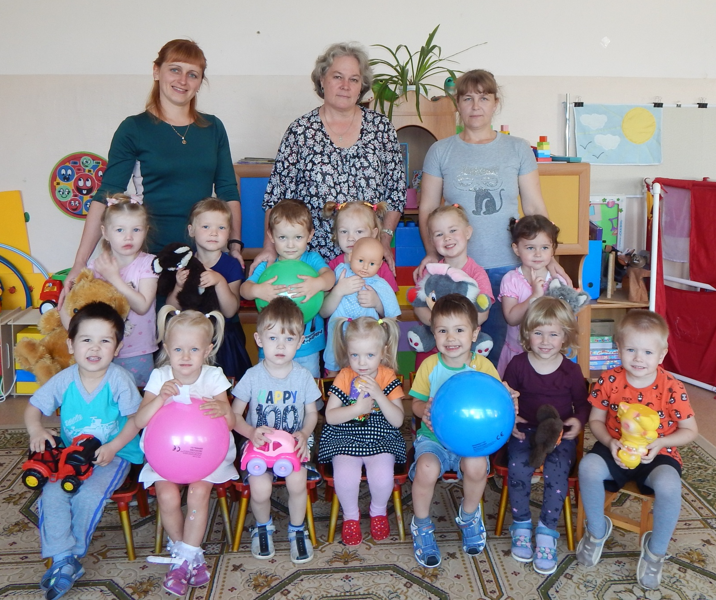
Будем знакомы
ФОТО воспитатели и дети

Slide 3
Рекомендации инструктора
по физической культуре

Slide 4
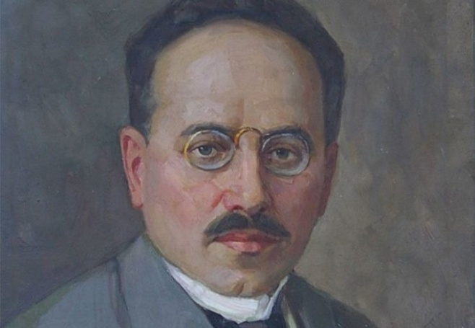
О воспитании
«Наши дети - это наша старость. Правильное воспитание – это счастливая старость, плохое воспитание – это наше будущее горе, наши слёзы, это наша вина перед другими людьми, перед страной»
А.С. Макаренко

Slide 5
Темы
родительских собраний
Будем знакомы.
О здоровье в серьёз.
О капризах и упрямстве.
Зачем детям нужна мама.
Игра - не забава.
Для бабушек и дедушек.
О летнем отдыхе детей.

Slide 6
Калейдоскоп добрых дел
Сделать в группе вместе с детьми кормушку, скворечник.
Организовать день рождения ребенка.
Снять видеоролик.
Участвовать в показать спектакля.
Подготовить инсценировку сказки, стихотворения с детьми.
Разучить русские народные игры (в группе, на участке).
Научить делать елочные игрушки.
Научить делать интересные конструкции, например самолетов, кораблей из бумаги, а так же из брусков, спичечных короб­ков, природного материала
Организовать спортивное соревнование.
Познакомить с коллекциями вашей семьи.
Отремонтировать игрушку, мебель.
Сшить костюмы для сюжетно-ролевых игр и театрализованного уголка.
Изготовить вместе с детьми для игры в моряков бинокли, штурвал, мачту и организовать игру.
Сделать гирлянду, украшение для оформления участка.
Рассказать о своей профессии.
Организовать час загадок.
Участвовать в проекте «Огород на окне».

Slide 8
Острое блюдо
В образе каких сказочных героев можете предстать перед детьми?
Кого привлечь к подготовке?
Какой по времени должна быть встреча с детьми?
Как организовать видеосъёмку мероприятий?
Как преодолеть страх и скованность перед встречей с детьми?

Slide 9
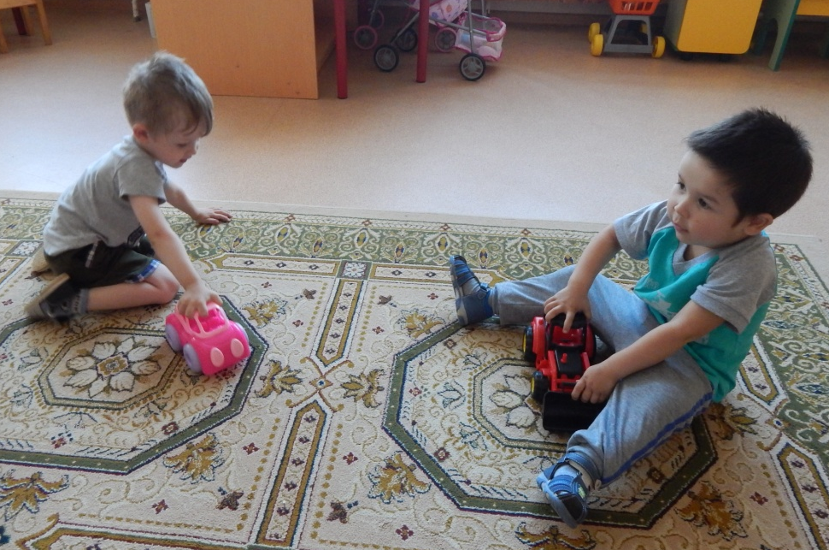
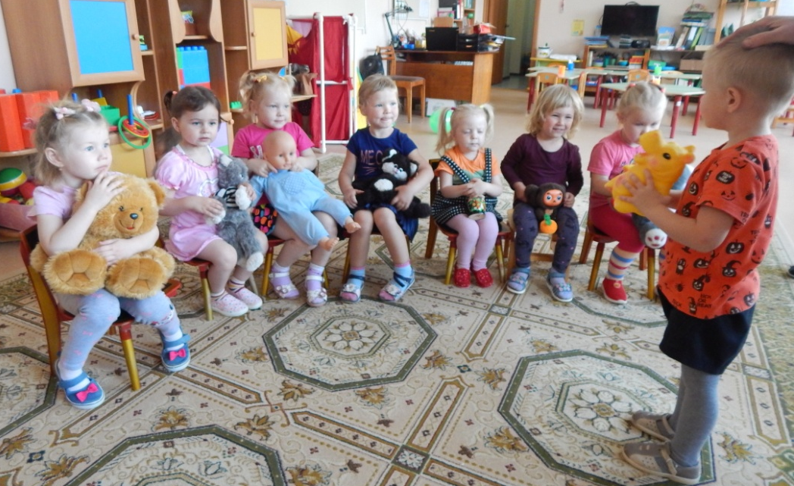
«Дети – это счастье, созданное нашим трудом»
В.А. Сухомлинский

Slide 10
Народная мудрость
Учи жену без детей, а детей без людей.
Одними ласками ребенка не воспитаешь.
Детки хороши - отцу, матери венец. Худы - отцу, матери конец.
Самая лучшая наследственность - воспитанность.
Гни дерево, пока гнется, учи дитятко, пока слушается.
Что в детстве воспитаешь, на то в старости и обопрешься.
Кто без призора с колыбели, тот всю жизнь не при деле.
Не та мать, что родит, а та, что сердцем наградит.
Воспитывай лаской, а не таской.
Доброе слово – половина счастья.
Не делай того другому, чего не хочешь сам себе.

Slide 11
Слово-эстафета
Чтобы у меня вырос(ла) хороший сын (дочь),
я должен (должна)…

Slide 12
Окно

Slide 13
Добрые дела
Август - сентябрь
Фамилия, имя ребёнка | Добрые дела
Ксения Бромирская | Ремонт машины на участке. Скос травы на участке.
Ульяна Клепец | Ремонт машины на участке.
Владислав Шамовский | Подарок группе «Разноцветные мячи» ( 3 шт.)

Slide 14
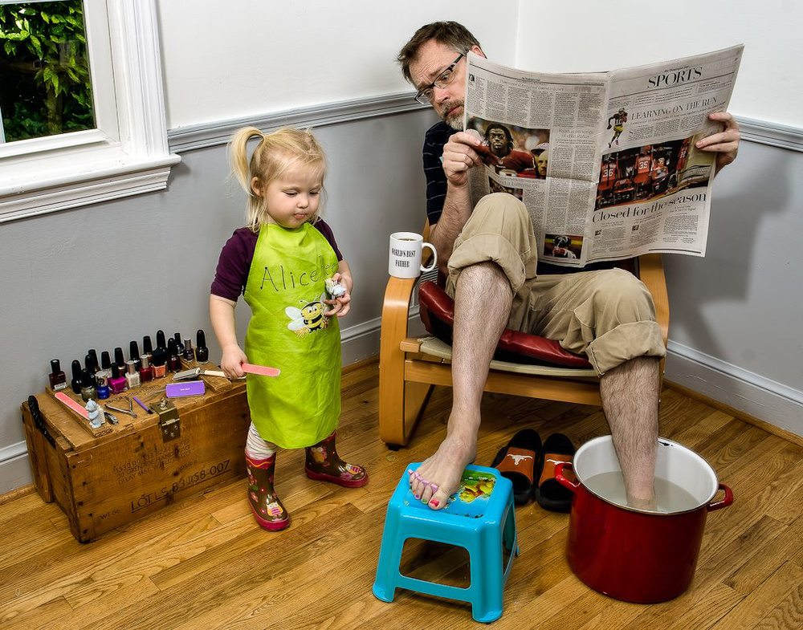
Что бы это значило?

Slide 15
Выбор
родительского комитета
Обязанности :помощь работникам ДОУ в организации обратной связи с родителями, материальной помощи (сбора денег на целевые нужды). Члены родительского комитета должны обладать достаточной твёрдостью для принятия широкого спектра решений и контроля за их выполнением. При этом они должны быть коммуникабельными и уметь находить общий язык с разными людьми во благо своих детей.
Задачи : содействовать руководству ДОУ: в совершенствовании условий для осуществления образовательного процесса, охраны жизни и здоровья, свободного и гармоничного развития личности ребенка; в защите законных прав и интересов детей; в организации и проведении массовых воспитательных мероприятий.

Slide 16
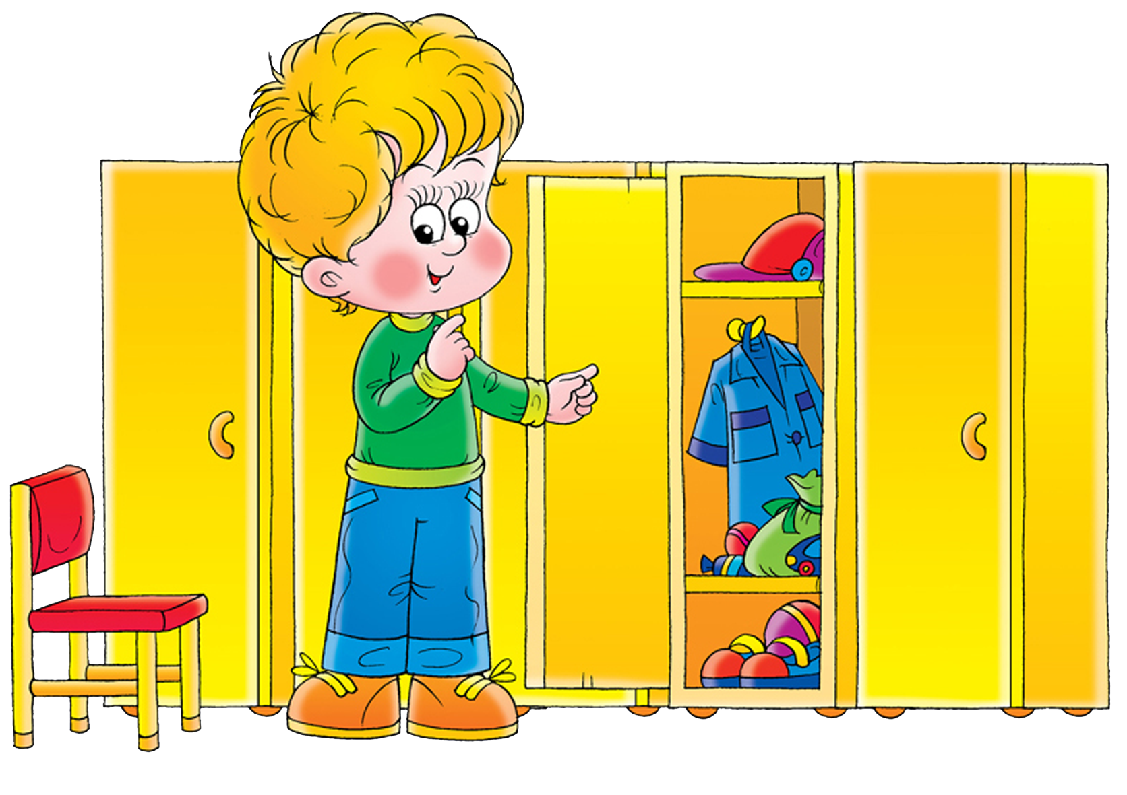
Поможем ребёнку
одеваться

Slide 17
Решение
родительского собрания
1. Часы семейных увлечений, игр и затей превратить в часы сказки, радости, счастливые мгновения, чтобы душа еще и еще раз рвалась к детям, а дети не представляли бы себе прожитой недели в группе без родительских затей. (Ответственный) 2. Создать живой уголок в группе. (Ответственный) 3. Своими силами, умом и талантом создать для детей сказочный, спортивный и игровой уголки в группе и на участке. Каждой семье - дело по душе (перечень сооружений). 4. Начать ведение создания видеороликов (наблюдения добрых дел, интересные родительские часы, мастер -классы и развлечения). Они будут храниться у воспитателей и родителей, чтобы в конце года смонтировать фильм о добрых делах группы «Солнышко» и показать его на детсадовском кинофестивале. 5.Обсудить вопросы подготовки к следующему собранию и ближайшему мероприятию. (Сроки. Ответственные)

Slide 18
Спасибо
за искренние высказывания
и плодотворную работу.

